Slide 1
Bonjour!
vendredi, le dix-huit octobre

Slide 2
Travail de cloche
Pierre Gringoire a décidé qu’il ne veut plus écrire de mystères, mais il veut continuer écrire de piéces de théâtre. Quel est un bon sujet pour sa procahine pièce et quel est un titre qui pourrait atirer un grand public.

Slide 3
Bonjour!
vendredi, le dix-huit octobre

Slide 4
Vendredi, vendredi
Rah, rah, rah!
Vendredi, vendredi
On y va!

Slide 5
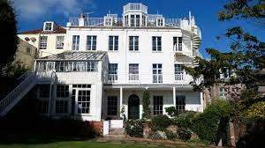
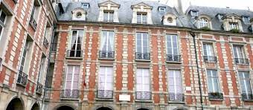
The former homes of Victor Hugo, both in Paris and on the island of Guernsey, are now museums.

Slide 6
…et maintenant notre vedette du jour…

Slide 7
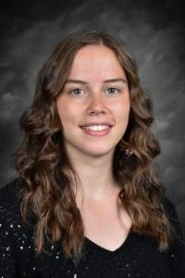
…et maintenant notre vedette du jour…

Slide 8
Lisons!

Slide 9
Devoirs

Slide 10
Billet de sortie
Les élèves de LCHS feront la grève. Que demandez-vous de l’administration?

